Slide 1


UBND QUẬN LONG BIÊN
TRƯỜNG MẦM NON ÁNH SAO
LĨNH VỰC PHÁT TRIỂN NGÔN NGỮ
Đề tài: NBTN quả bầu, quả bí
Lứa tuổi: Nhà trẻ (24-36 tháng)
Giáo viên: Hoàng Thu Hiền
NĂM HỌC: 2021-2022

Slide 2

MỤC ĐÍCH - YÊU CẦU
1. Kiến thức:
- Trẻ biết tên truyện “Chiếc áo mùa xuân” tên các nhân vật trong truyện: Thỏ mẹ, thỏ con, cô Gà Gô, bạn Nhái Bén, anh Châu Chấu.
- Trẻ hiểu nội dung câu chuyện: Sang mùa xuân các loài vật đều thay áo mới.
2. Kỹ năng:
- Phát triển và rèn luyện sự quan sát, ghi nhớ có chủ đích
- Phát triển và mở rộng vốn từ cho trẻ
- Rèn trẻ nói đủ câu, nghe hiểu và trả lời được các câu hỏi của cô.
3. Thái độ:
- Thông qua nội dung bài học giáo dục trẻ biết mặc quần áo phù hợp với thời tiết.
- Hứng thú tham gia các hoạt động

Slide 3


Ổn định tổ chức
Cô & trẻ hát bài “ Quả bầu- quả bí”

Slide 4
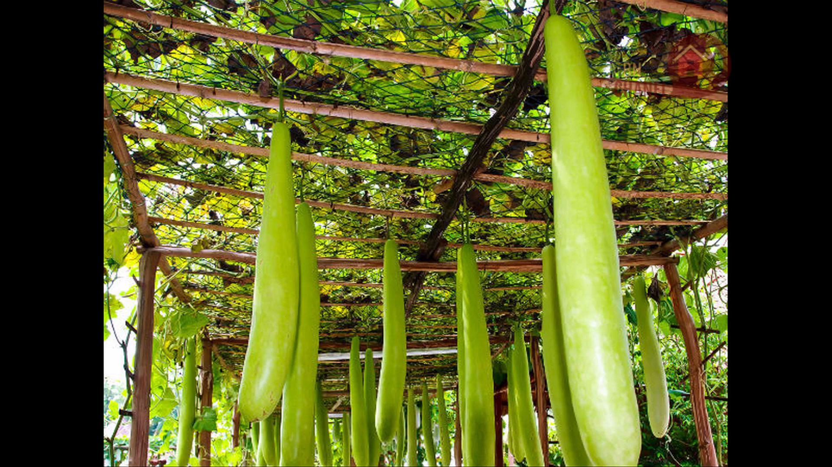

Slide 5

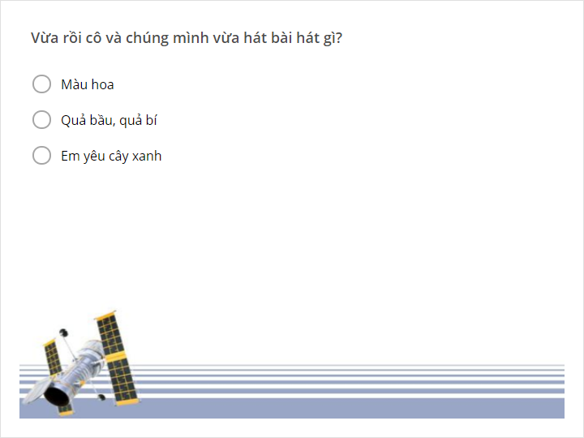
Quiz
Click the Quiz button to edit this object

Slide 6
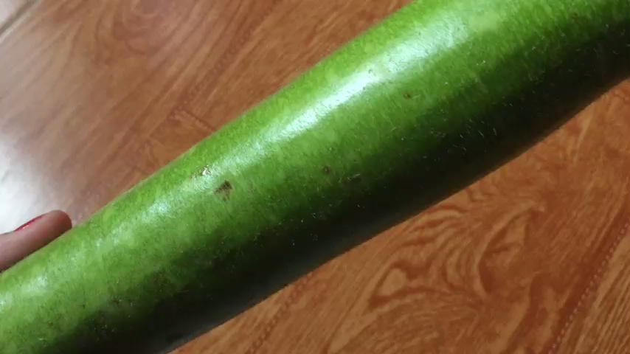
Nhận biết quả bầu

Slide 7
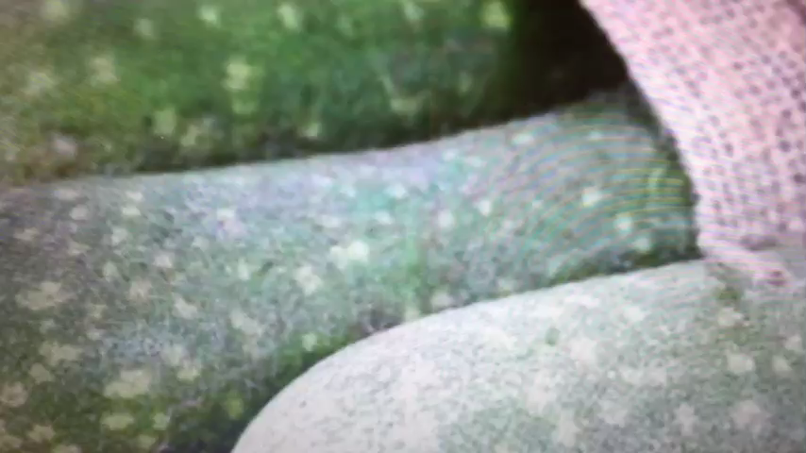
Nhận biết quả bí

Slide 8
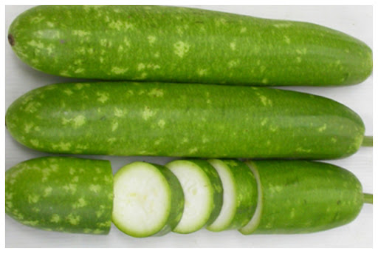
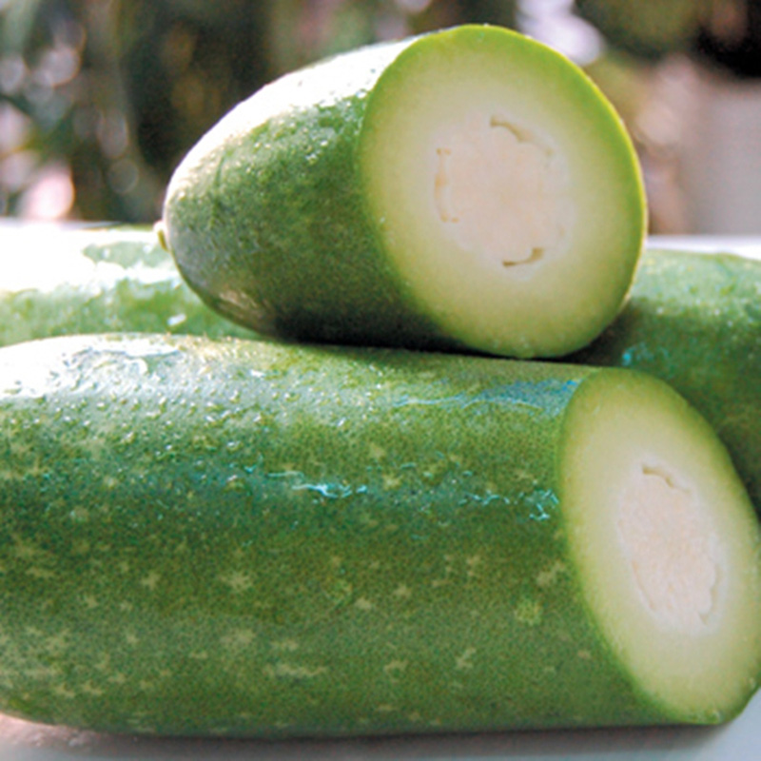
So sánh sự giống và khác nhau
Quả bầu
Quả bí

Slide 9
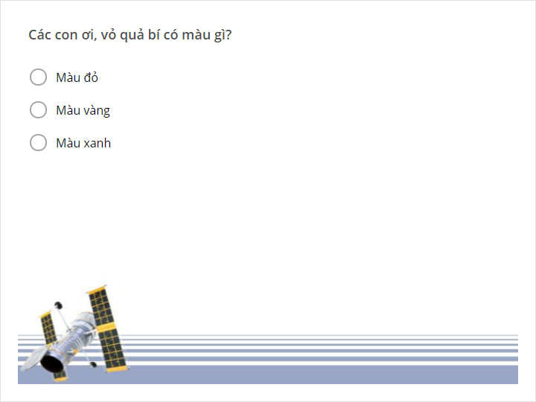
Quiz
Click the Quiz button to edit this object

Slide 10
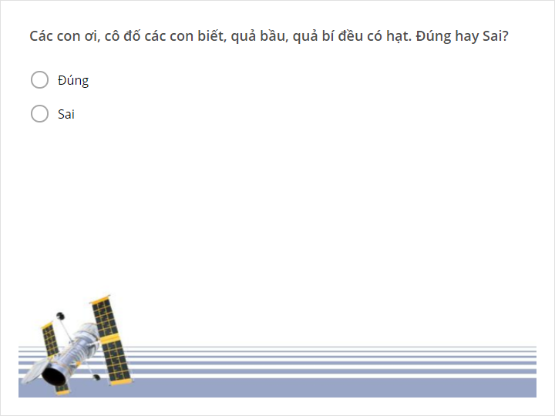
Quiz
Click the Quiz button to edit this object

Slide 11
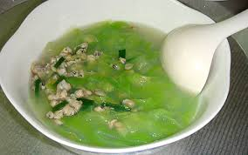
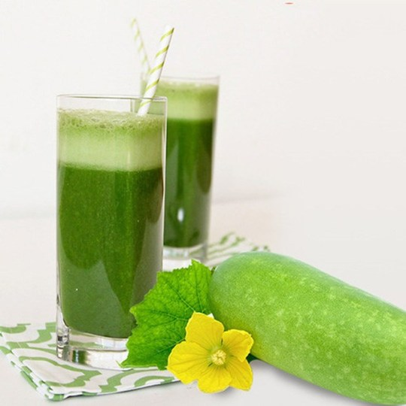
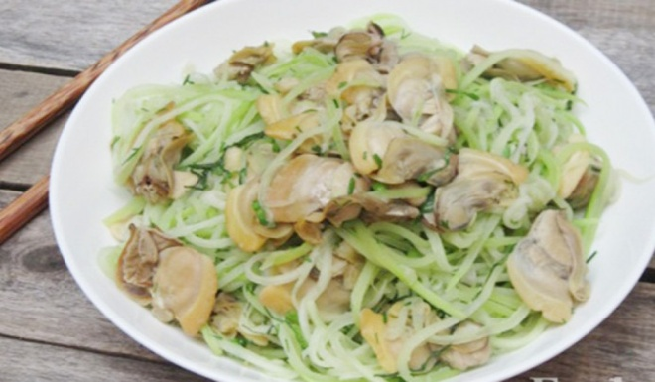
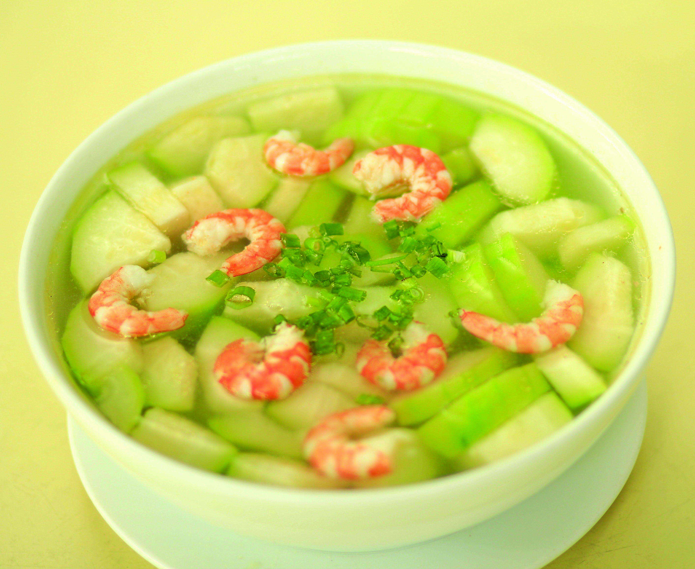
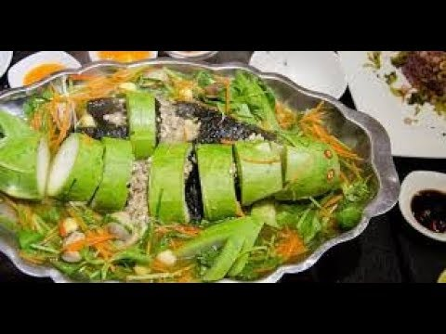
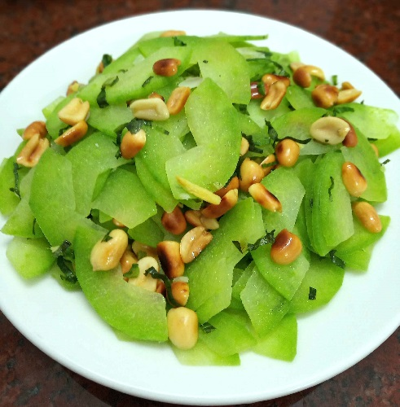
Món ăn chế biến từ bầu, bí

Slide 12
Giáo dục:
Quả bầu, quả bí có rất nhiều vitamin rất tốt cho sức khỏe vì vậy các con phải ăn nhiều cho cơ thể hồng hào, khỏe mạnh nhé.

Slide 13
Kết thúc bài học!

